Slide 1

ЦИФРОВАЯ ГИГИЕНА
И ЛИЧНАЯ БЕЗОПАСНОСТЬ
В ИНТЕРНЕТЕ
ФИО лектора

Slide 2
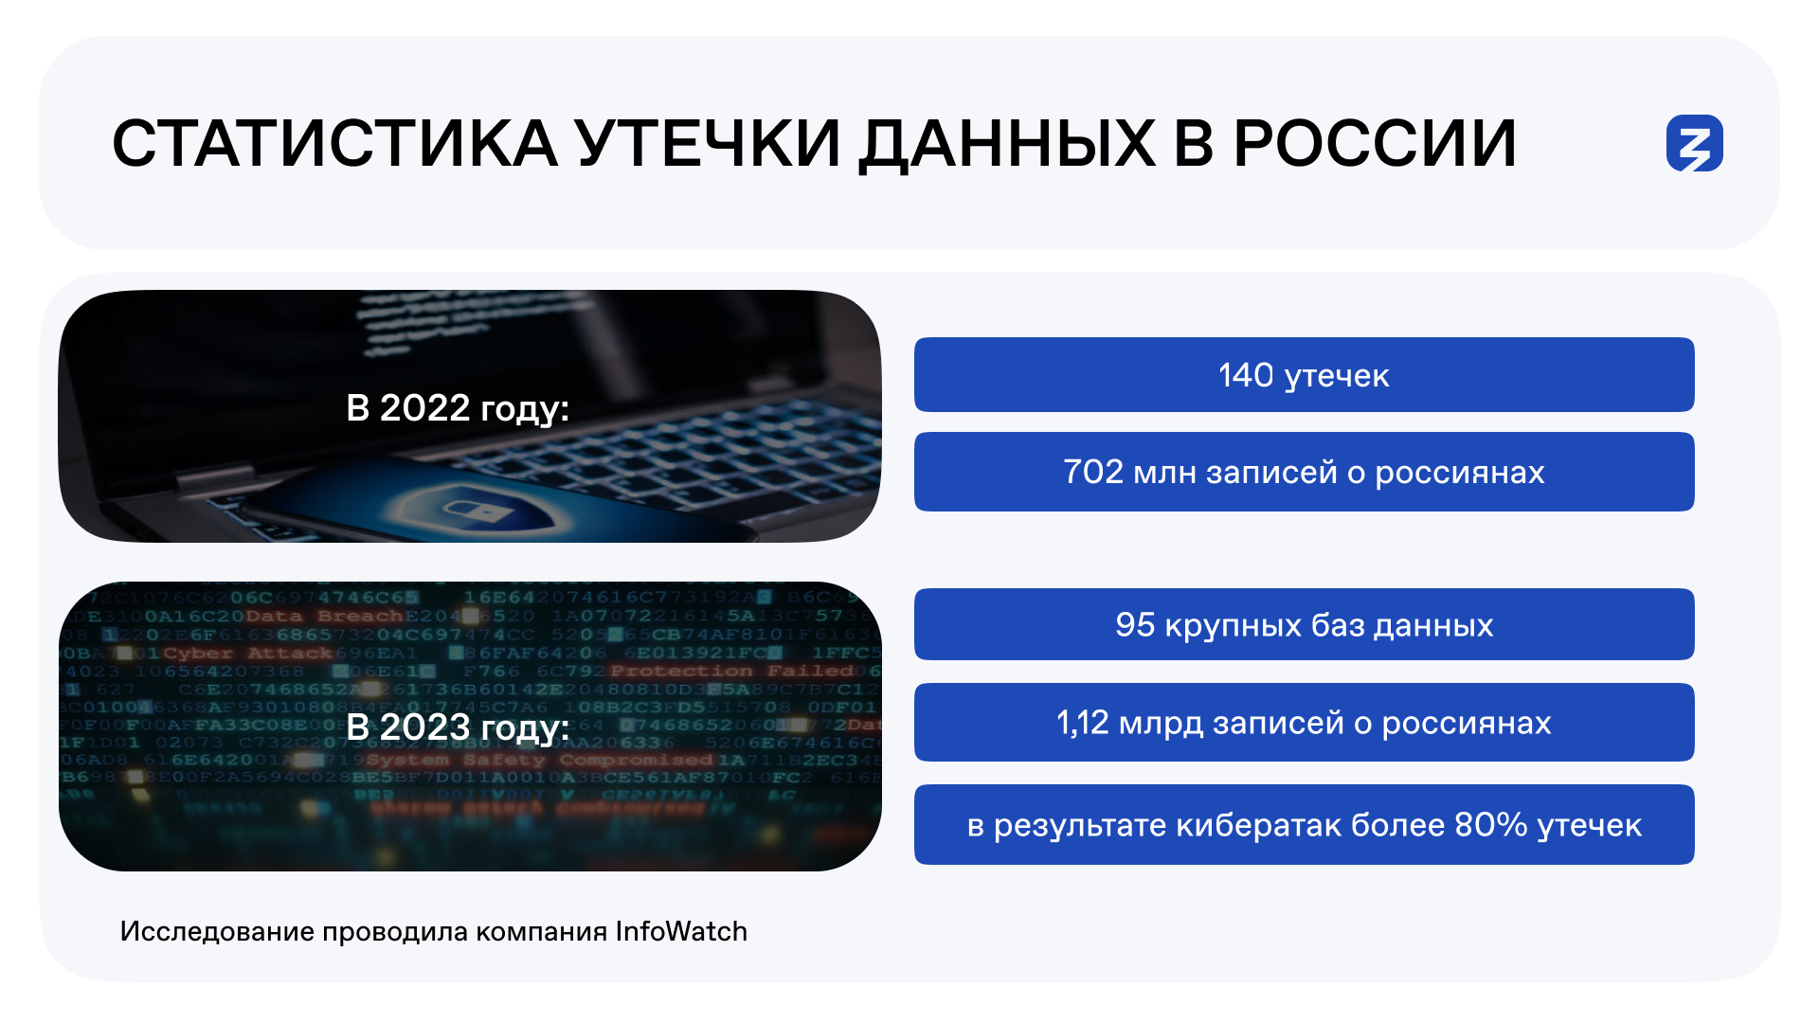

Slide 3
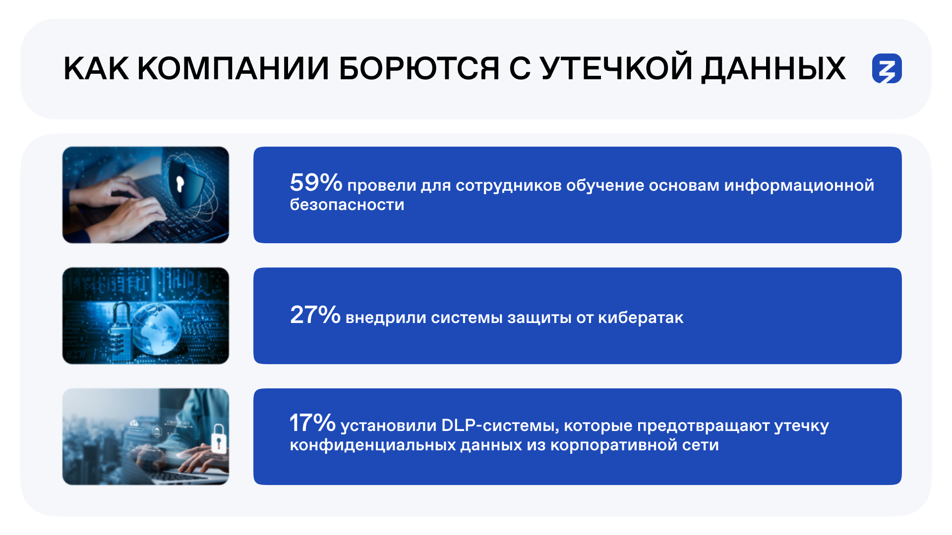

Slide 4
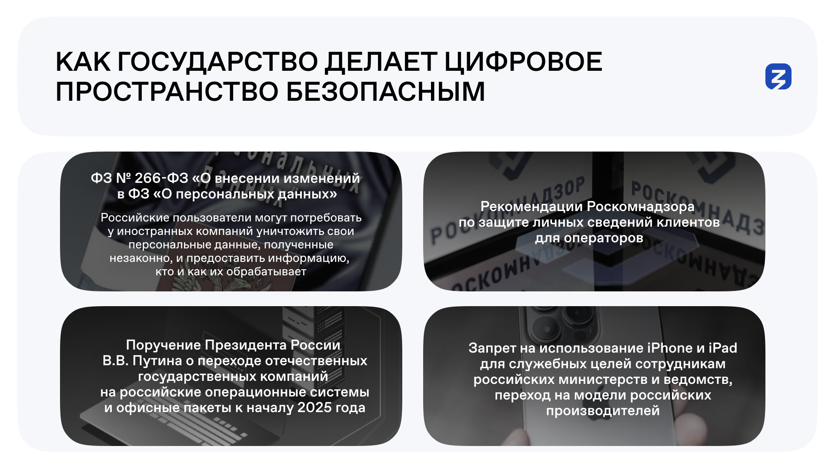

Slide 5
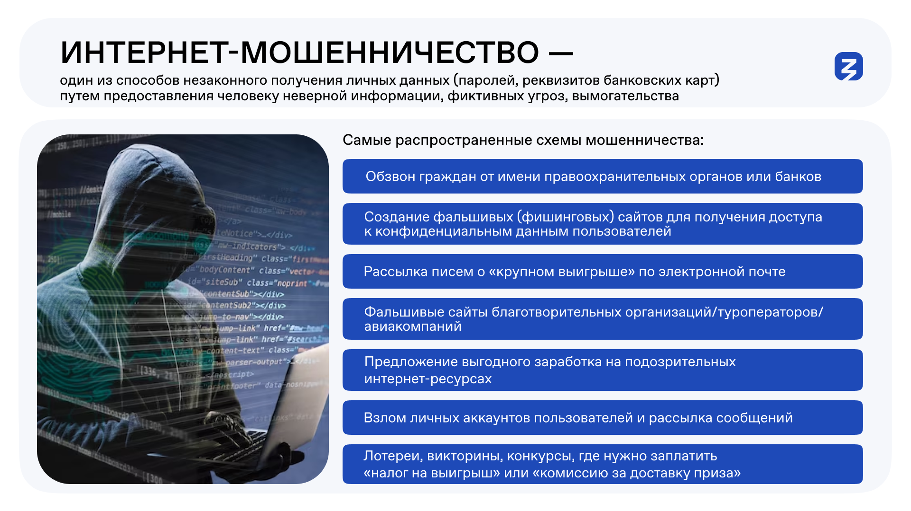

Slide 6
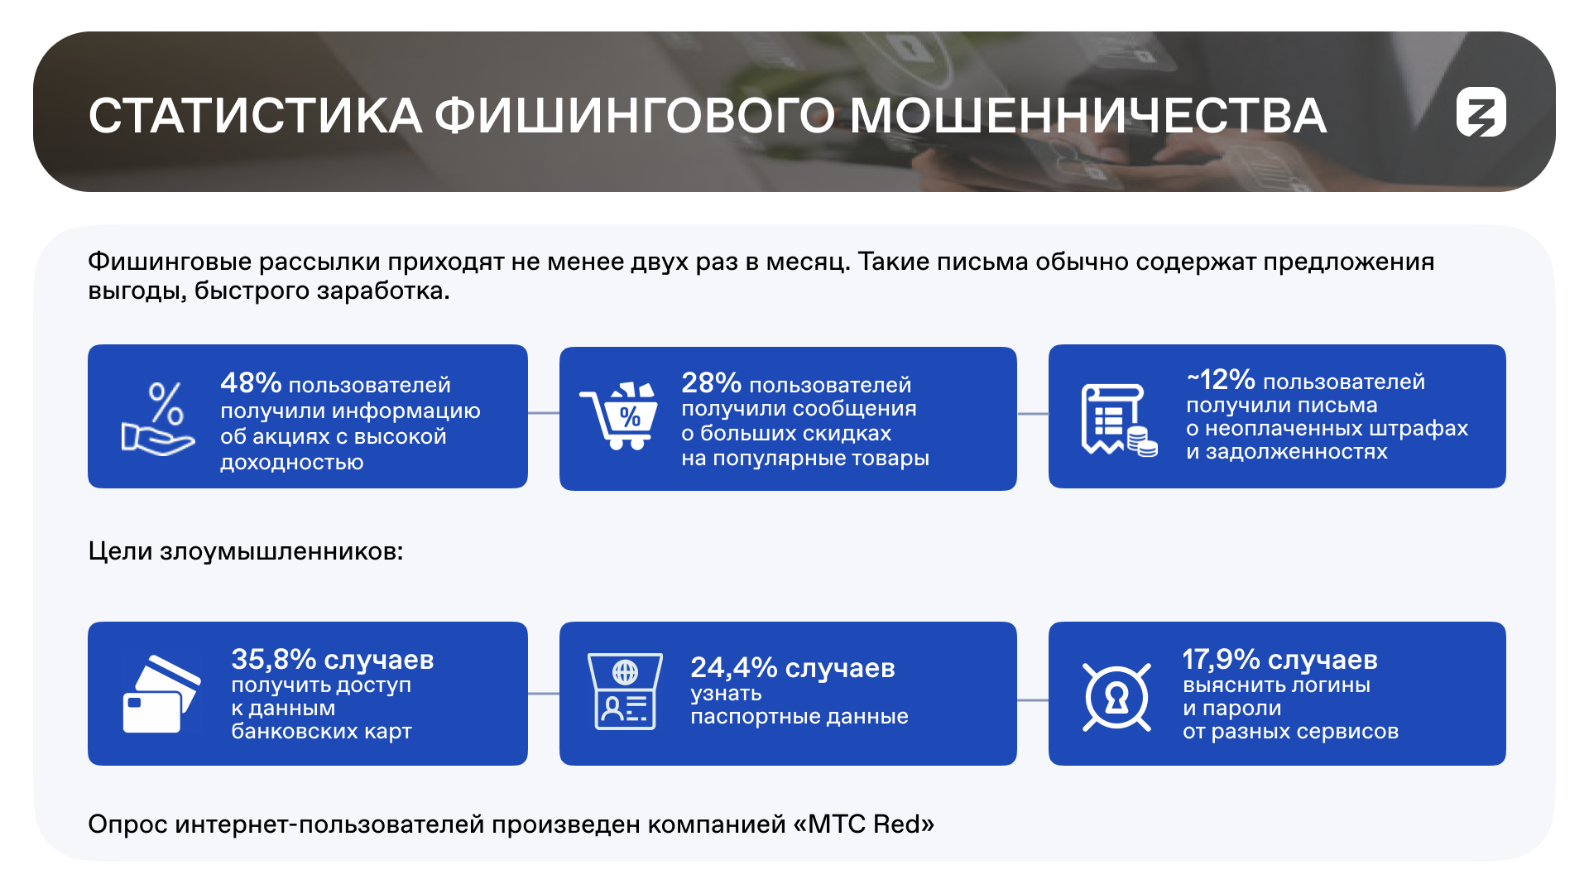

Slide 7
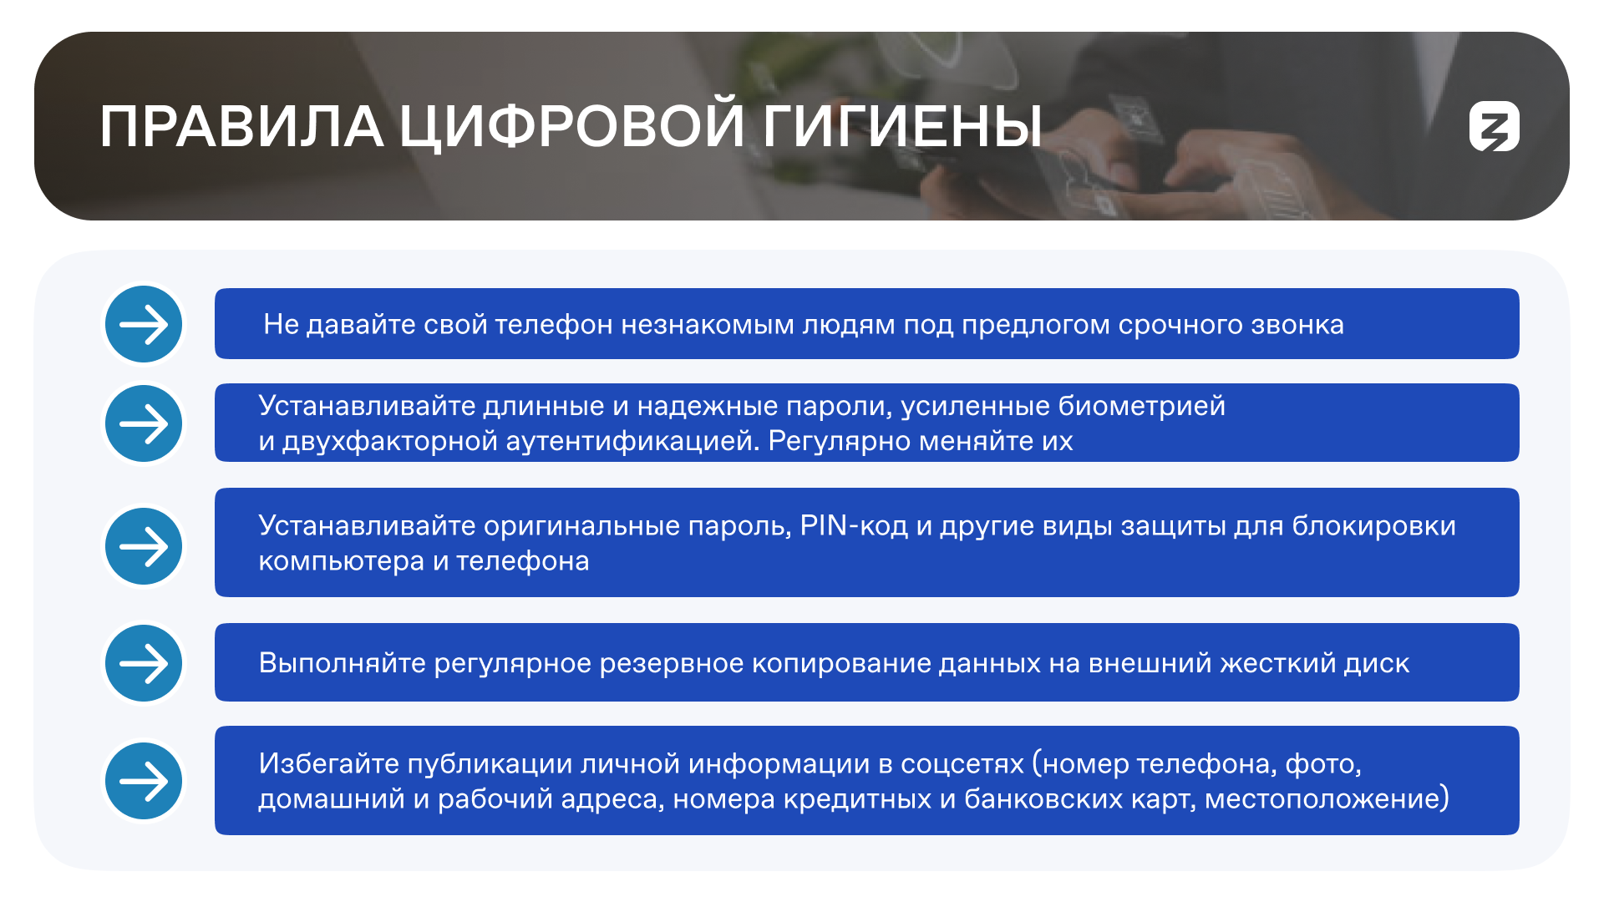

Slide 8
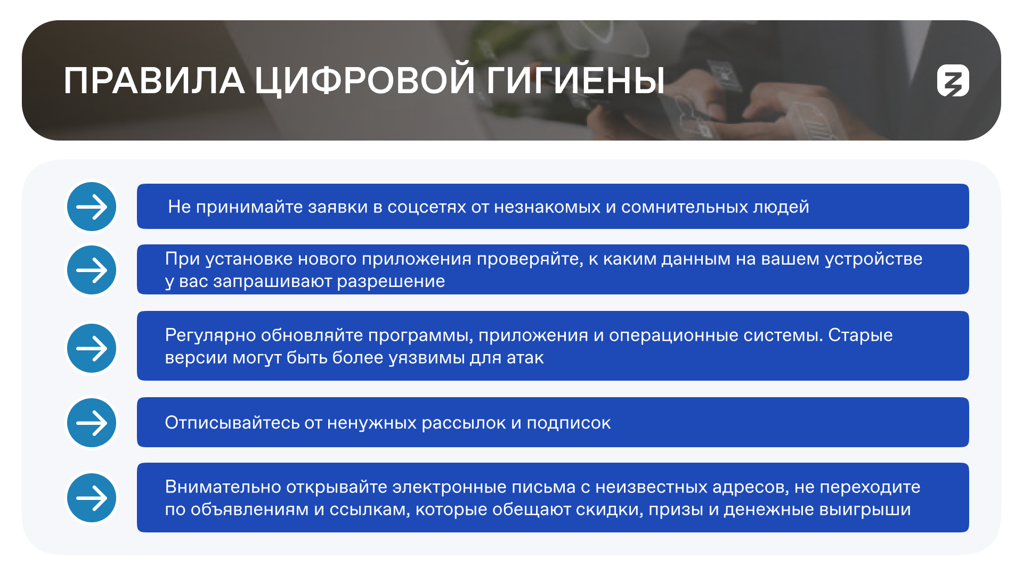

Slide 9
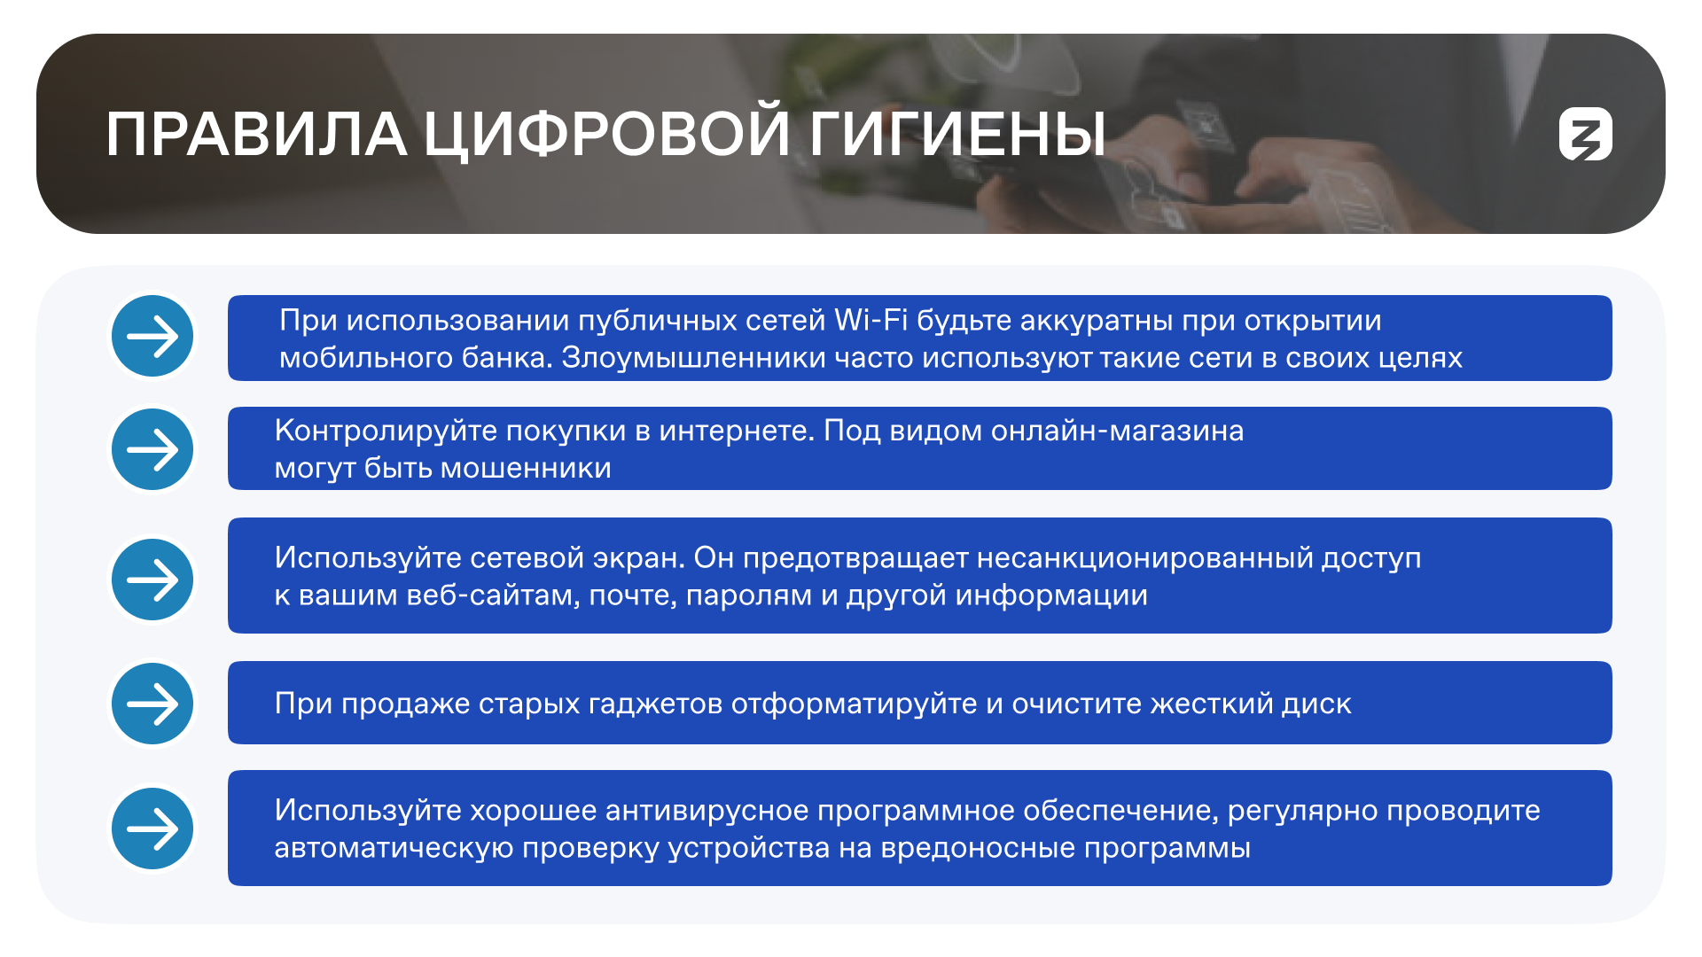

Slide 10
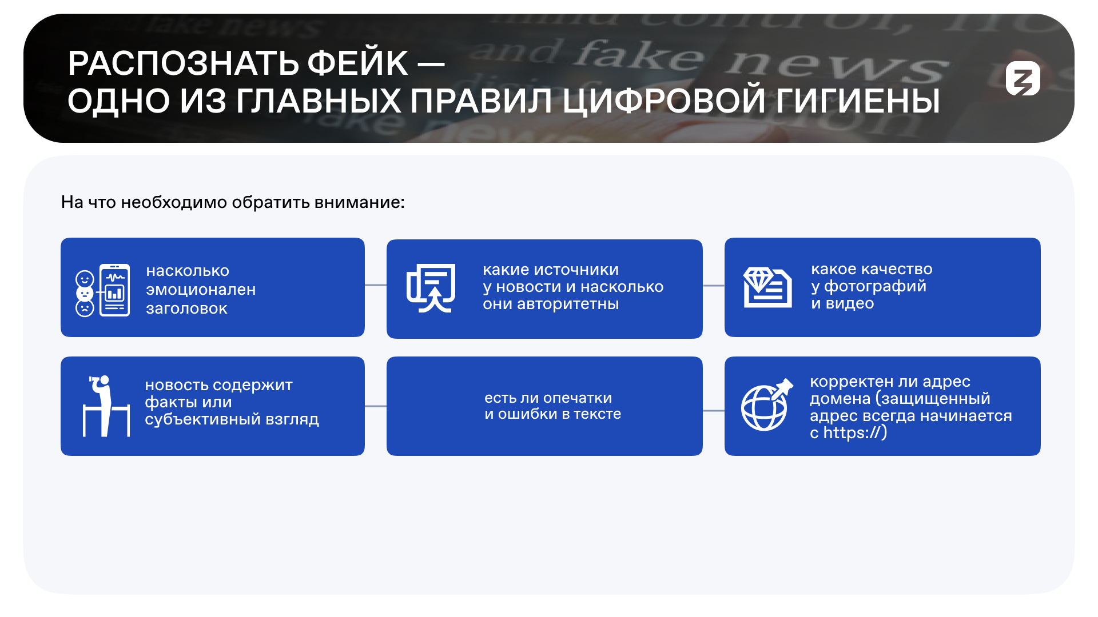

Slide 11
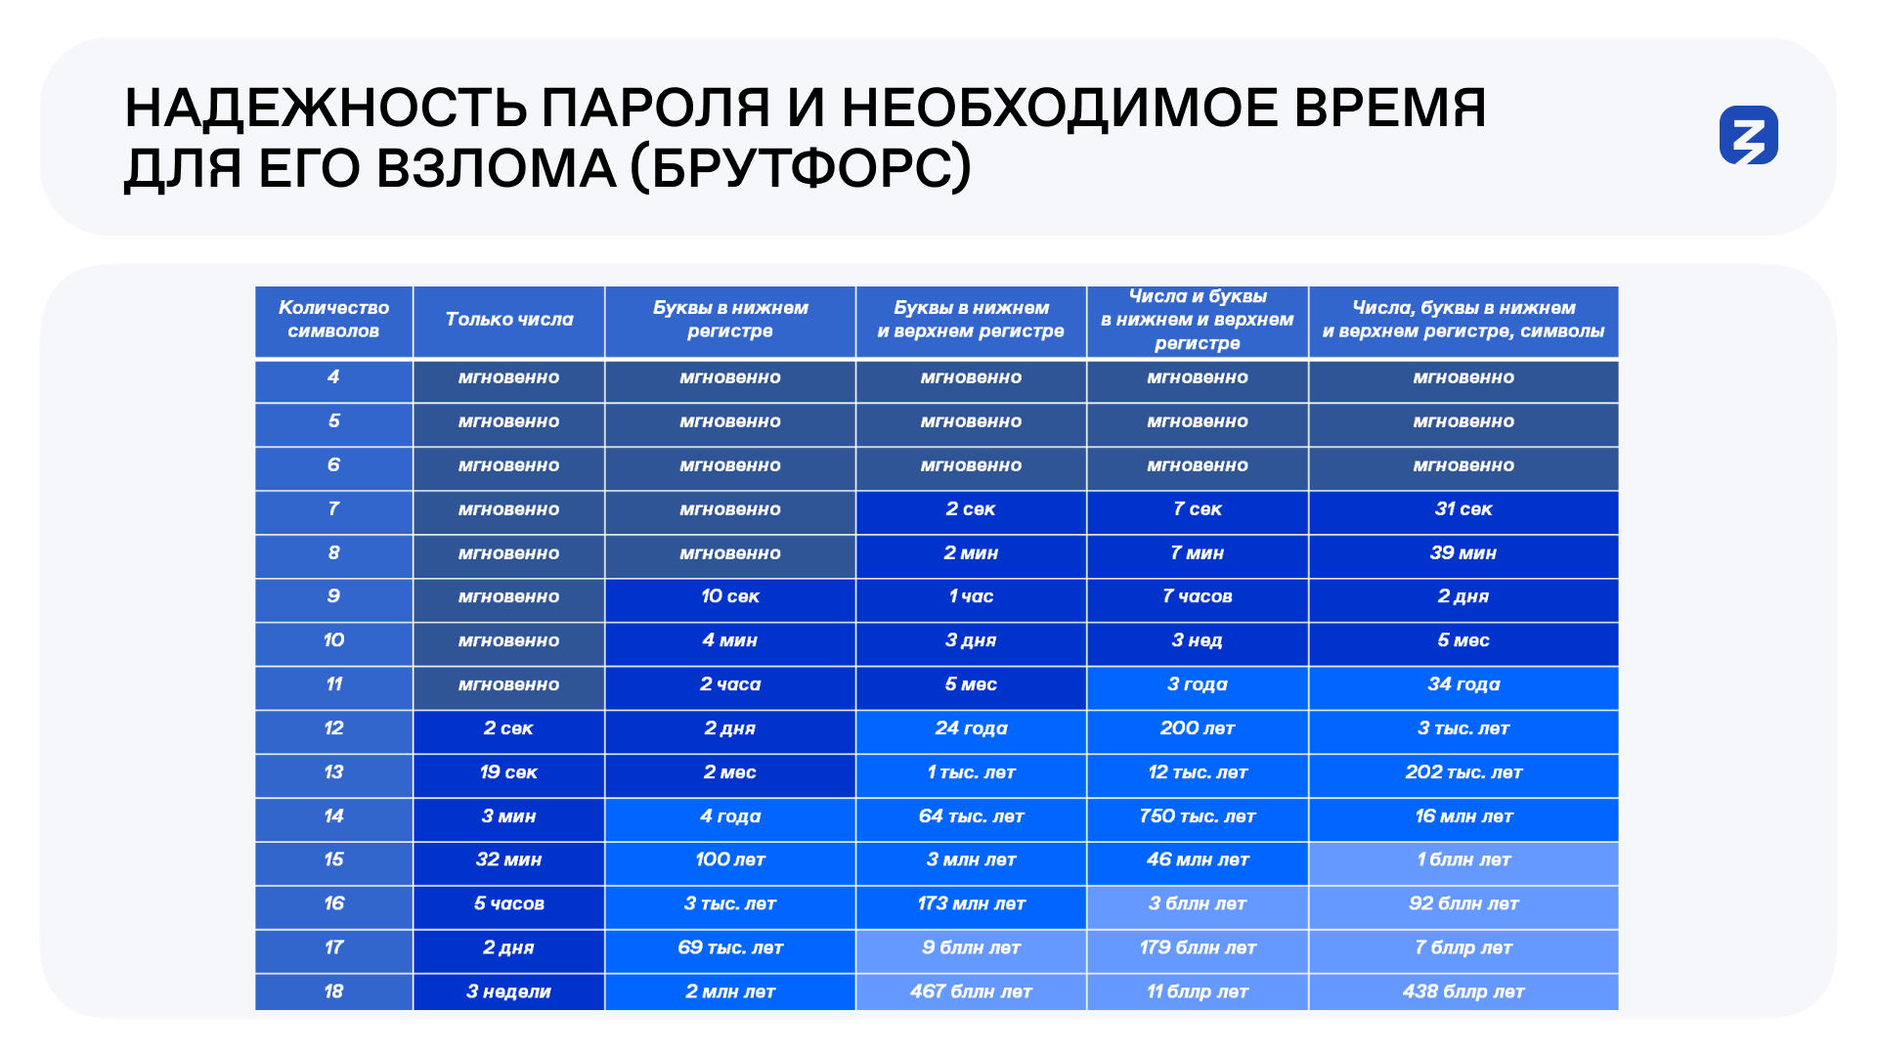

Slide 12
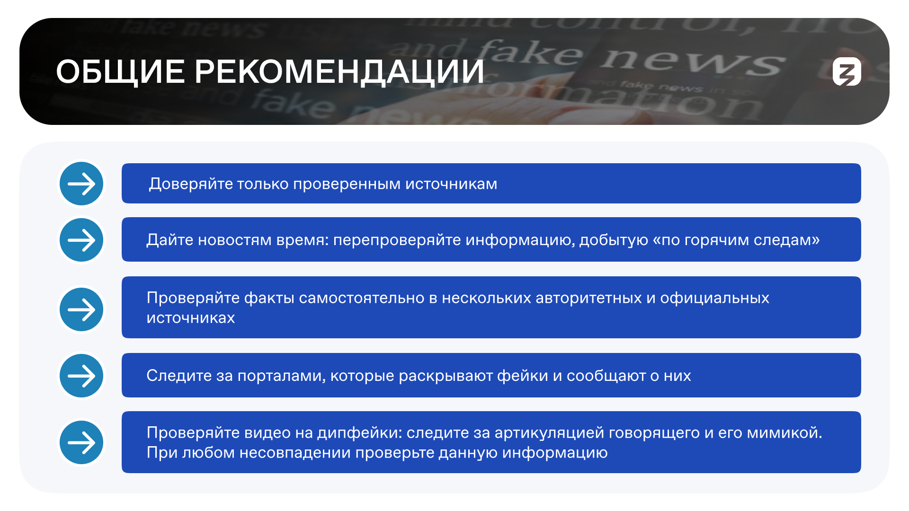

Slide 13



Заголовок (доп слайд)
подзаголовок
текст
Изображение

Slide 14
Заголовок (доп слайд)
подзаголовок
текст

